Slide 1








WEBSITE ĐẶT LỊCH KHÁM VÀ
THEO DÕI SỨC KHỎE
Nhập môn Công nghệ phần mềm
Nhóm 4 - D22CQAT01-N
Giảng viên: Châu Văn Vân

Slide 2





THÀNH VIÊN
Trần Thị Ánh Nguyệt
Trương Quỳnh Như
N22DCAT040 - Nhiệm vụ:
- Lấy yêu cầu
- Phân tích dữ liệu, thiết kế cơ sở dữ liệu
- Chức năng quản lý bài viết, cẩm nang
- Chức năng quản lý bệnh nhân
- Chức năng tính tổng số bệnh nhân, bài viết, bác sĩ được đặt lịch nhiều nhất
N22DCAT041 - Nhiệm vụ:
- Lấy yêu cầu
- Chức năng quản lý bác sĩ
- Chức năng quản lý tư vấn viên
- Chức năng quản lý admin
- Tạo fanpage facebook hỗ trợ cho phần tư vấn người dùng
- Chức năng Widget liên hệ và đăng ký lịch hẹn
Nguyễn Xuân Quang
Hồ Văn Tâm
N22DCAT043 - Nhiệm vụ:
- Lấy yêu cầu, thiết kê cơ sở dữ liệu
- Chức năng đặt lịch khám bệnh, liên kết mail.
- Chức năng login (đăng nhập), xử lý trường hợp quên mật khẩu
- Chức năng quản lý phòng khám
- Chức năng tìm kiếm
- Code các gói khám sức khỏe.
N22DCAT046 - Nhiệm vụ:
- Lấy yêu cầu
- Thiết kế giao diện
- Lập trình frontend
- Chức năng quản lý chuyên khoa
- Chức năng chăm sóc khách hàng
- Thực hiện kiểm thử phần mềm
Nhóm 4

Slide 3

NỘI DUNG
GIỚI THIỆU ĐỀ TÀI
CÔNG NGHỆ SỬ DỤNG
PHÂN TÍCH YÊU CẦU HỆ THỐNG
THIẾT KẾ HỆ THỐNG VÀ DATABASE
THIẾT KẾ GIAO DIỆN
LẬP TRÌNH - DEMO
Nhóm 4

Slide 4

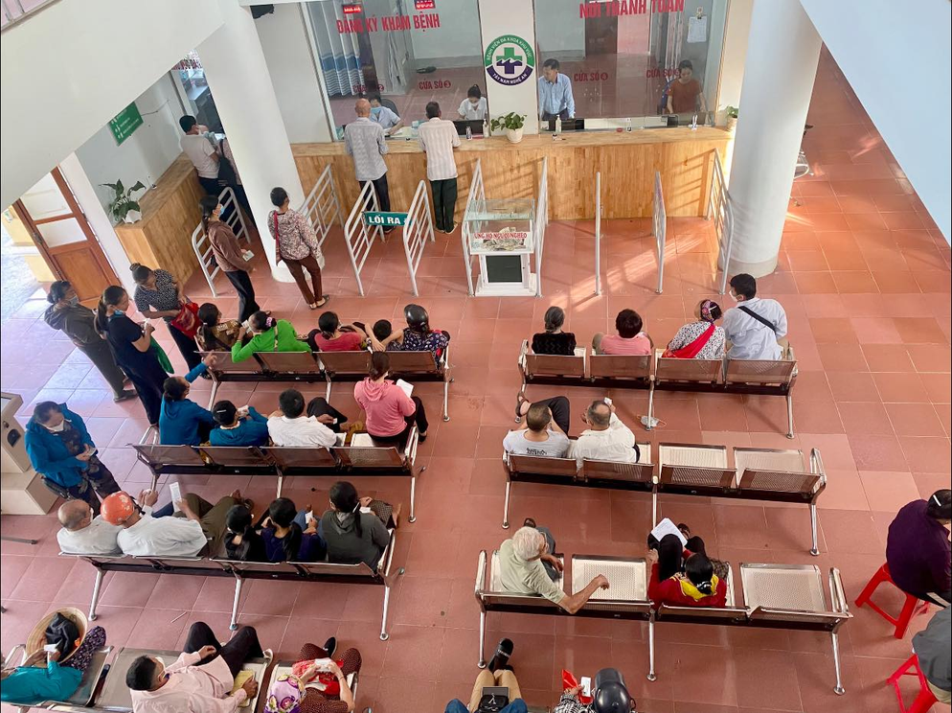

I. GIỚI THIỆU ĐỀ TÀI
Trước sự phát triển không ngừng của xã hội hiện nay, nhu cầu về chăm sóc sức khỏe càng được quan tâm và chú trọng hơn. Tuy nhiên, việc tiếp cận các dịch vụ y tế truyền thống đôi khi lại gây ra nhiều bất tiện cho người dân chẳng hạn như thời gian chờ đợi lâu, quá tải bệnh viện, hoặc khó khăn trong việc di chuyển với người bệnh ở xa
Xuất phát từ thực tế đó, nhóm đã tiến hành một cuộc khảo sát với quy mô nhỏ, từ đưa ra quyết định xây dựng một dự án website đặt lịch khám bệnh từ xa nhằm hỗ trợ người dân có thể dễ dàng đặt lịch hẹn với bác sĩ, giải quyết một số vấn đề mà dịch vụ y tế truyền thống đang gặp phải.
Nhóm 4

Slide 5



II. CÔNG NGHỆ SỬ DỤNG
Quy trình phát triển: Waterfall
4. Backend:
Node.js (sử dụng framework: Express)
MySQL (chạy bằng xampp)
Sequelize (là ORM : thay các câu lệnh SQL dài dòng bằng câu lệnh JavaScript ngắn gọn hơn, dễ thực hiện các thao tác CRUD: create, read, update, delete)
2. Mô hình MVC:
Model: xử lý dữ liệu, tương tác với cơ sở dữ liệu
View: Hiển thị giao diện người dùng
Control: Điều khiển luồng chương trình, xử lý yêu cầu người dùng
3. Frontend:
HTML
CSS/scss/Bootstrap4
5. Kiểm thử:
Postman
Selenium

Slide 6

III. PHÂN TÍCH YÊU CẦU HỆ THỐNG
3.1: Chức năng:
1. Quản lý tài khoản người dùng:
Đăng nhập/ đăng xuất hệ thống
Quản lý thông tin cá nhân
Phân quyền người dùng: admin, bác sĩ, tư vấn viên, bệnh nhân
2. Đặt lịch khám bệnh:
Xem lịch rảnh của bác sĩ
Đặt lịch hẹn
Gửi thông báo và email xác nhận đặt lịch thành công hay chưa
3. Quản lý hồ sơ bệnh án:
Lưu trữ thông tin khám bệnh
Xem lịch sử khám bệnh
4. Chức năng hỗ trợ:
Chat trực tiếp với tư vấn viên qua facebook hoặc số hotline
Nhóm 4

Slide 7
III. PHÂN TÍCH YÊU CẦU HỆ THỐNG
3.2: Phi chức năng:
Usability: website phải có tính thân thiện với người dùng, tức là giao diện dễ hiểu, dễ thao tác cho người dùng phổ thông. Đặc biệt phải hướng dẫn sử dụng các chức năng chính của webiste (ở đây nhóm sẽ vừa cung cấp tài liệu hướng dẫn sử dụng vừa cung cấp video hướng dẫn trực quan được gắn vào ngay trên website)
Tính bảo mật: Hệ thống phân chia quyền truy cập, dữ liệu người dùng (mật khẩu) được mã hóa.
Performance: hiệu năng, hệ thống phản hồi trong người dùng trong vòng 5 giây với tốc độ kết nối internet trung binh.
Maintainability: Code được tổ chức rõ ràng theo mô hình MVC để dễ dàng cập nhật, sửa lỗi và nâng cấp sau này.
Nhóm 4

Slide 8
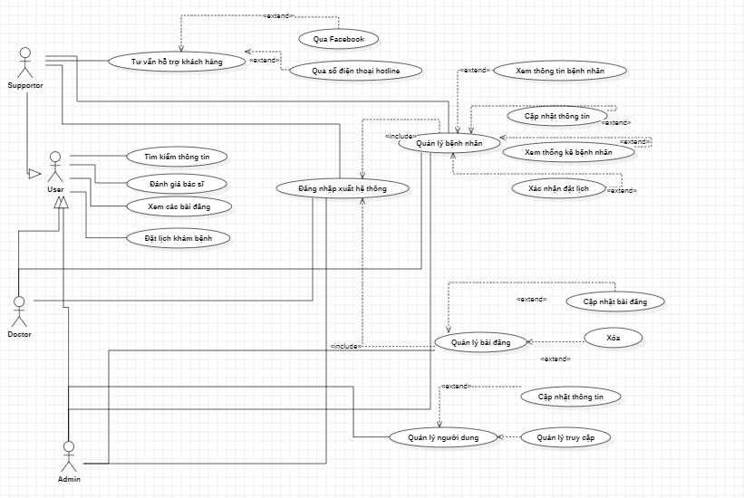
IV.THIẾT KẾ HỆ THỐNG VÀ DATABASE
4.1: USE CASE:
Đăng nhập: Chỉ Admin, bác sĩ, tư vấn viên mới được phép đăng nhập vào hệ thống
User/Bệnh nhân: có quyền đặt lịch khám bệnh; đánh giá bác sĩ; tìm kiếm thông tin về phòng khám, về bác sĩ, về các bài đăng y khoa hay cẩm nang
Bác sĩ: Được quyền quản lý bệnh nhân: xem bệnh án, xem thống kê số lượng bệnh nhân, xác nhận đặt lịch,...

Slide 9
IV.THIẾT KẾ HỆ THỐNG VÀ DATABASE
4.1: USE CASE:
Tư vấn viên: Tư vấn hỗ trợ khách hàng (thông qua facebook, số hotline), quản lý bệnh nhân (được phép truy cập vào bệnh án và lịch đặt khám để tiến hành xác nhận, xem thống kê bệnh nhân hàng tháng)
Admin: quản lý người dùng (phân quyền truy cập), quản lý các bài đăng trên website, quản lý bệnh nhân (xem bệnh án, xác nhận lịch khám,...), thốnng kê và báo cáo, hệ thống và bảo mật

Slide 10
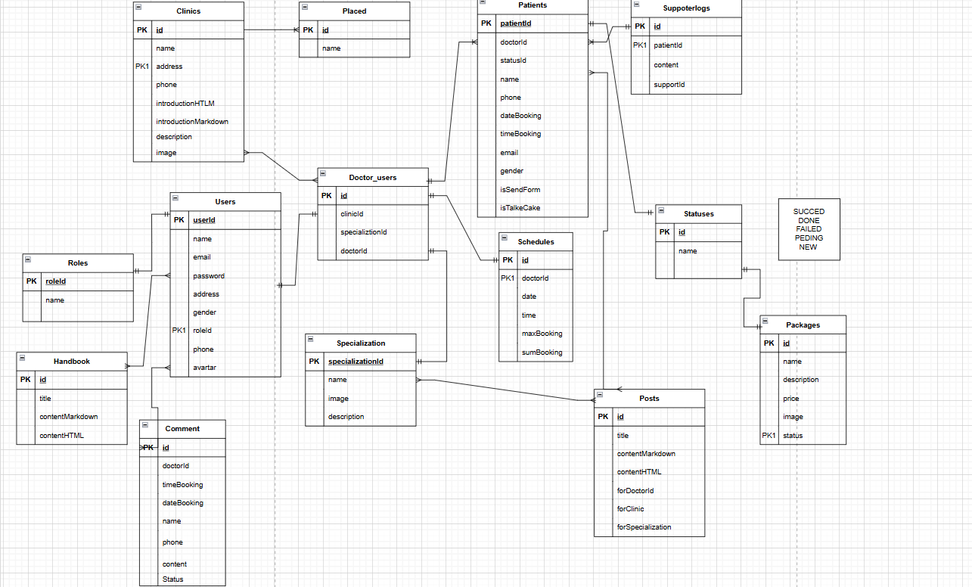
IV.THIẾT KẾ HỆ THỐNG VÀ DATABASE
4.2: ERD:

Slide 11
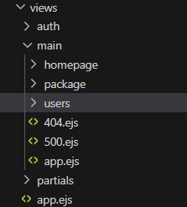
V. THIẾT KẾ GIAO DIỆN
Các trang giao diện chính
-Home: Trang chủ
-Auth: Các trang login, quên mật khẩu
Package: Trang hiển thị gói khám sức khỏe
-User: Các trang quản lý trong dashboard dành cho admin, supporter và doctor
Các trang báo lỗi

Slide 12
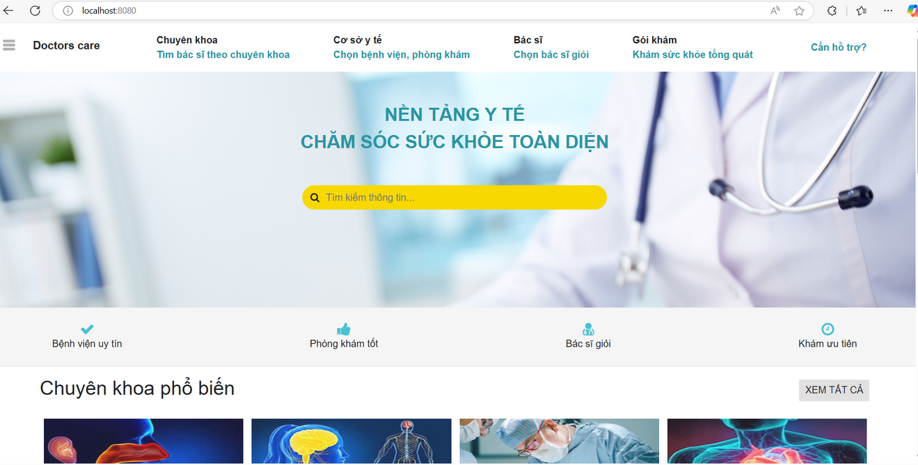
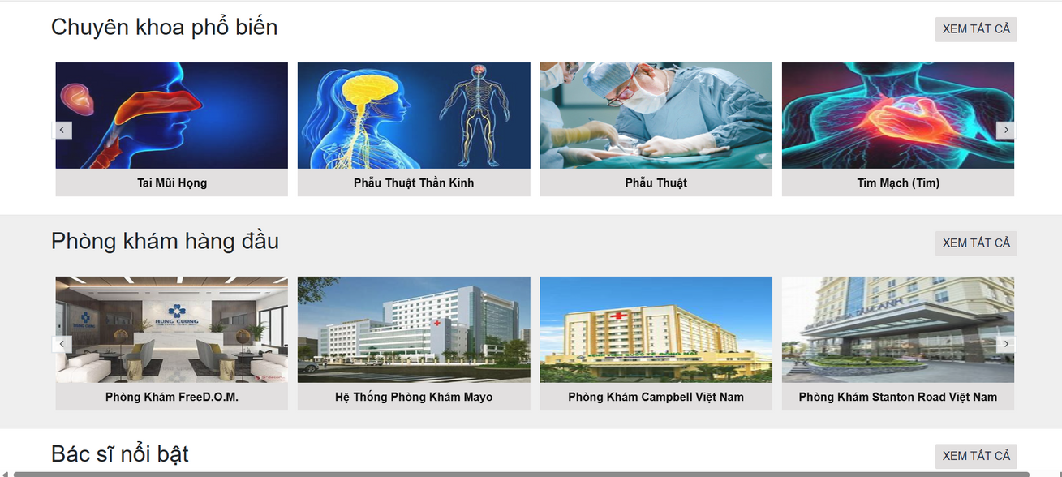
V. THIẾT KẾ GIAO DIỆN
5.1. HOMEPAGE (TRANG CHỦ):

Slide 13

V. THIẾT KẾ GIAO DIỆN
5.2: LOGIN (ĐĂNG NHẬP):

Slide 14
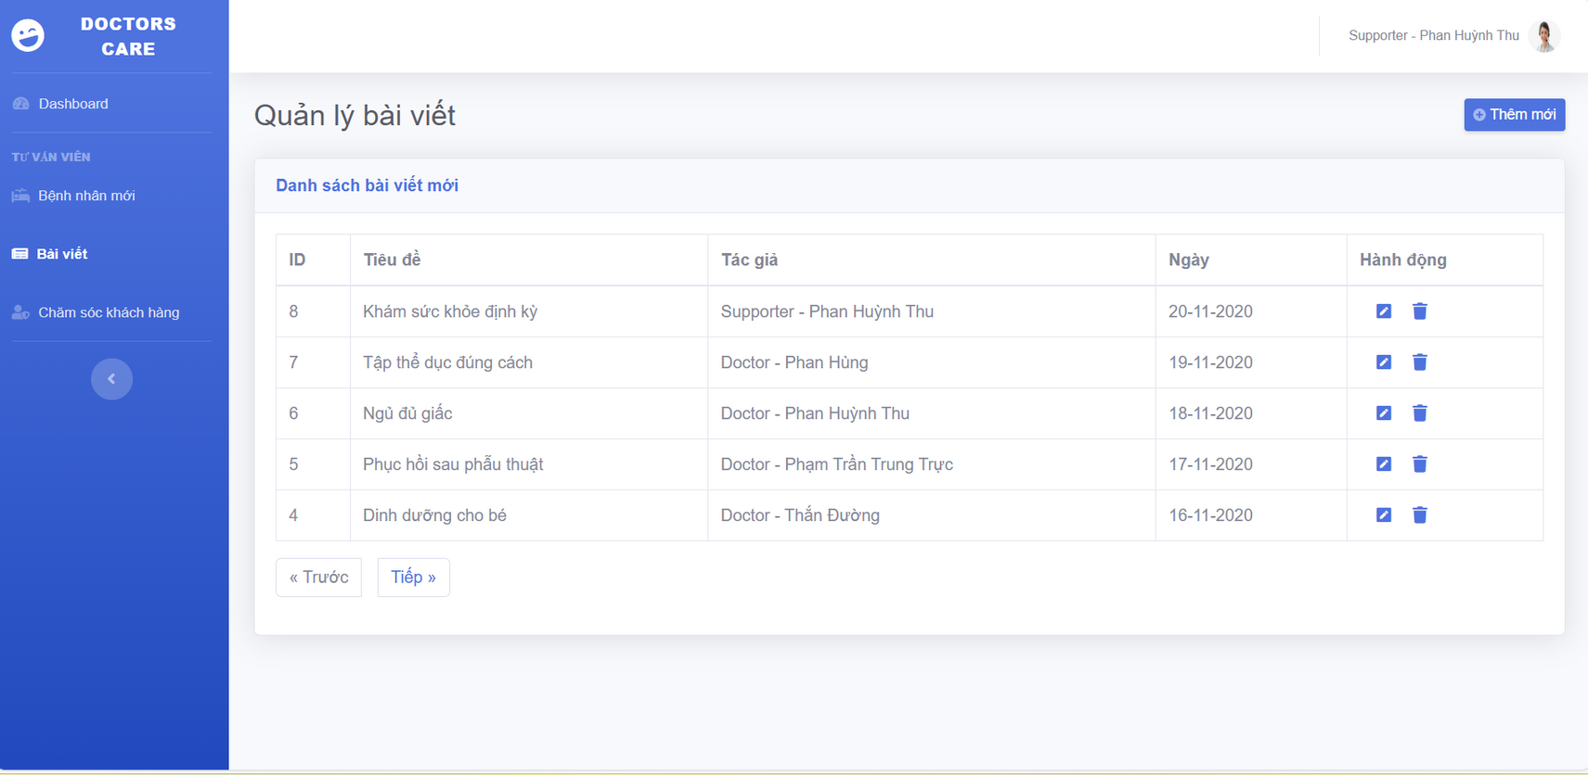
V. THIẾT KẾ GIAO DIỆN
5.3: SAU KHI LOGIN:

Slide 15
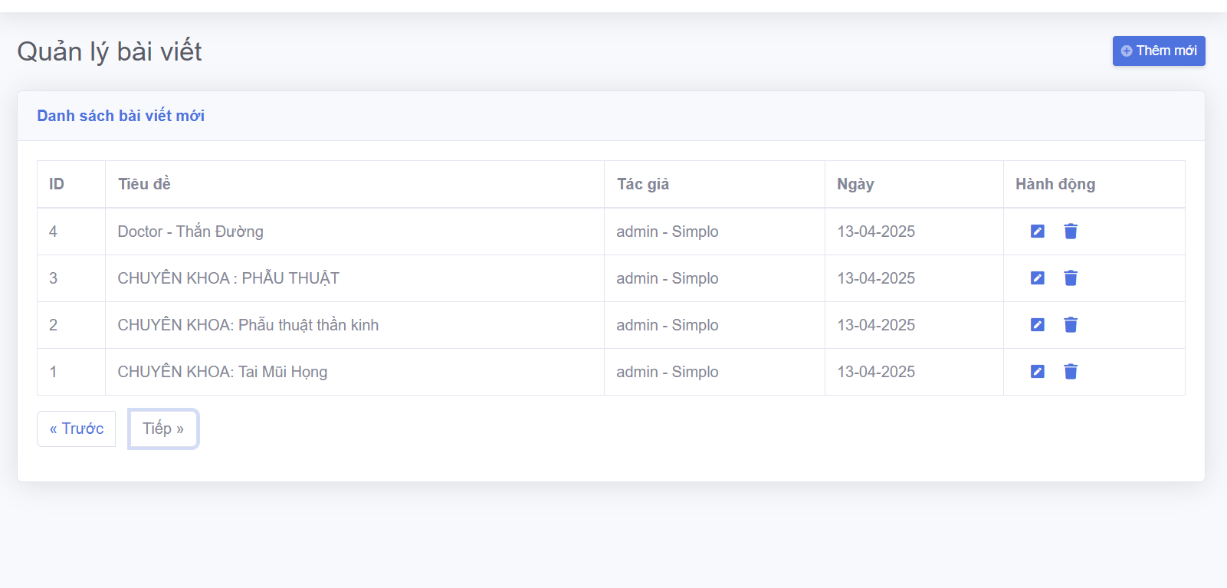
VI. LẬP TRÌNH - DEMO
6.1: Chức năng quản lý bài viết:
Chỉ khi đăng nhập vào hệ thống với vai trò admin hoặc là tư vấn viên mới được phép sử dụng chức năng này
Quản lý bài viết bao gồm: Chỉnh sửa, Thêm, Xóa bài viết

Slide 16
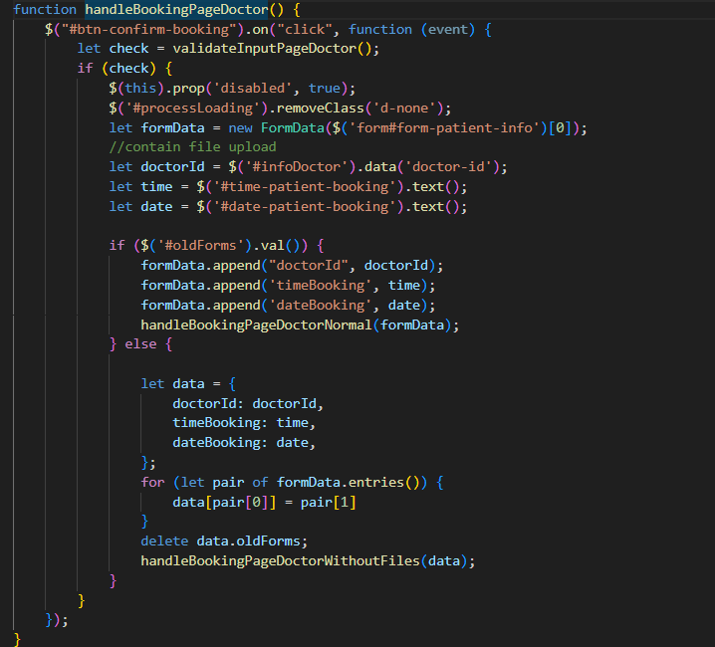
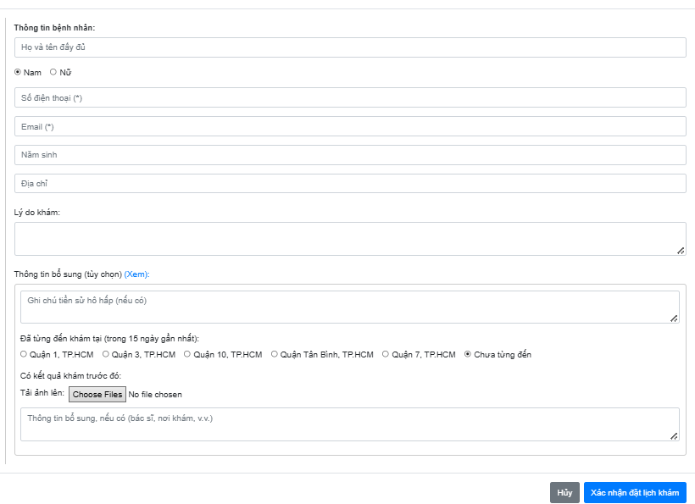
VI. LẬP TRÌNH - DEMO
Chức năng đặt lịch khám:
1. Validate input (validateInputPageDoctor())
2. Thu thập FormData từ form #form-patient-info
3. Kiểm tra có file upload hay không
4. Nếu có file: gọi handleBookingPageDoctorNormal(formData)
5. Nếu không có file: gọi handleBookingPageDoctorWithoutFiles(data)

Slide 17
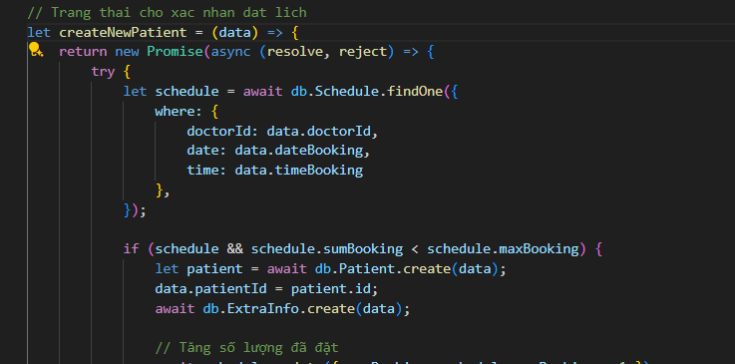
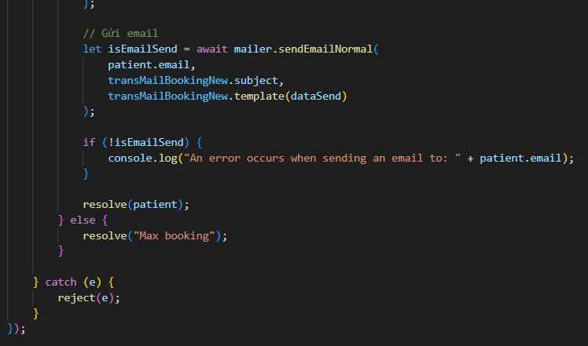
VI. LẬP TRÌNH - DEMO
Chức năng đặt lịch khám:
1. Tìm lịch trống: db.Schedule.findOne()
2. Kiểm tra slot còn trống: schedule.sumBooking < schedule.maxBooking
3. Tạo bệnh nhân mới: db.Patient.create(data) với statusId = 4 (NEW)
4. Tạo thông tin bổ sung: db.ExtraInfo.create(data)
5. Cập nhật số lượng đặt: schedule.update({ sumBooking: schedule.sumBooking + 1 })
6. Tạo log hệ thống: db.SupporterLog.create()
7. Gửi email xác nhận: mailer.sendEmailNormal()

Slide 18
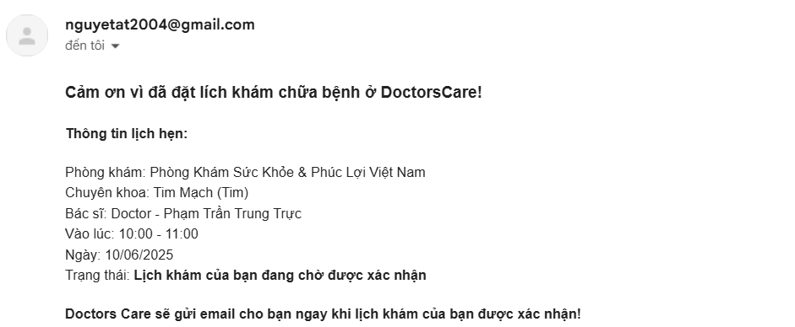
VI. LẬP TRÌNH - DEMO
Chức năng đặt lịch khám:
1. Tìm lịch trống: db.Schedule.findOne()
2. Kiểm tra slot còn trống: schedule.sumBooking < schedule.maxBooking
3. Tạo bệnh nhân mới: db.Patient.create(data) với statusId = 4 (NEW)
4. Tạo thông tin bổ sung: db.ExtraInfo.create(data)
5. Cập nhật số lượng đặt: schedule.update({ sumBooking: schedule.sumBooking + 1 })
6. Tạo log hệ thống: db.SupporterLog.create()
7. Gửi email xác nhận: mailer.sendEmailNormal()

Slide 19
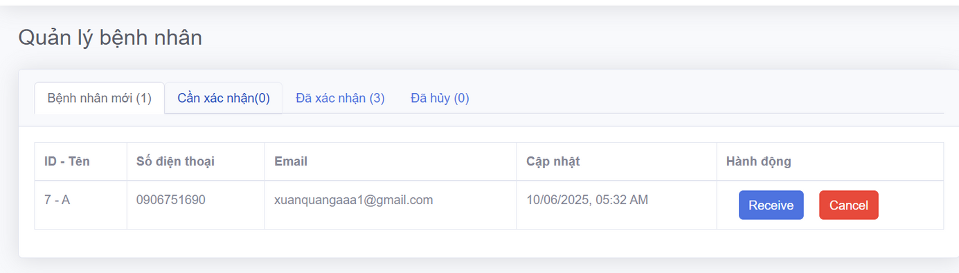
VI. LẬP TRÌNH - DEMO
Xác nhận bệnh nhân mới:
1. loadNewPatientsForSupporter() - Load danh sách
2. handleBtnNewPatientOk() - Chuyển NEW → PENDING
3. handleBtnPendingPatient() - Xem chi tiết PENDING
4. handleAfterCallingPatient() - Chuyển PENDING → CONFIRMED
5. handleCancelBtn() - Hủy bỏ (→ CANCELED)

Slide 20
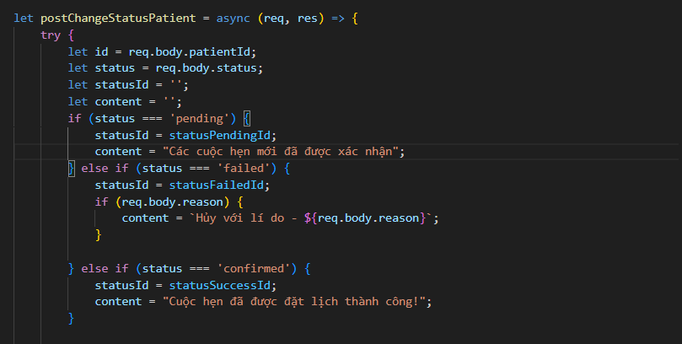
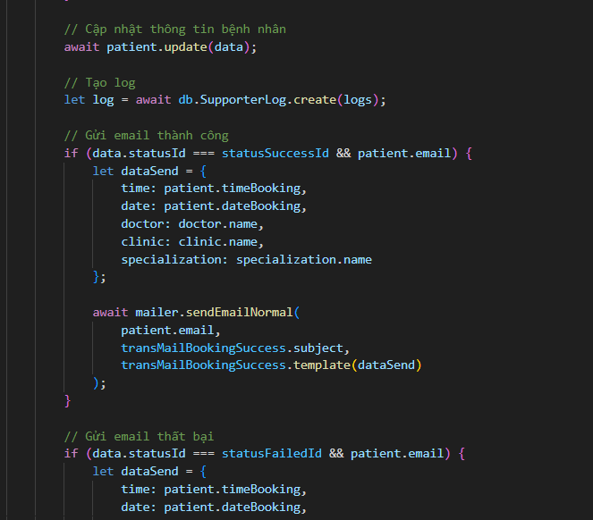
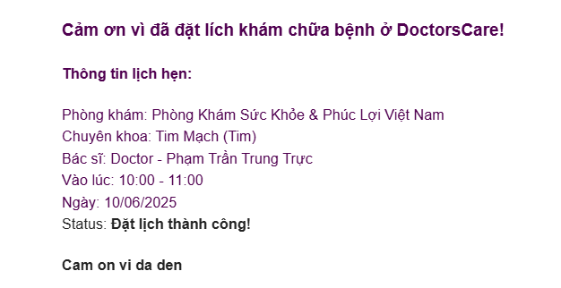
VI. LẬP TRÌNH - DEMO
Xác nhận bệnh nhân mới:
1. Xác định statusId theo action:
- 'pending': statusId = 3 (Chờ xác nhận)
- 'confirmed': statusId = 1 (Đã xác nhận)
- 'failed': statusId = 2 (Đã hủy)
2. Cập nhật database:
- patient.update(data)
- Cập nhật lịch: schedule.update({ sumBooking })
- Tạo log: db.SupporterLog.create()
3. Gửi email thông báo:
- Success: transMailBookingSuccess
- Failed: transMailBookingFailed

Slide 21
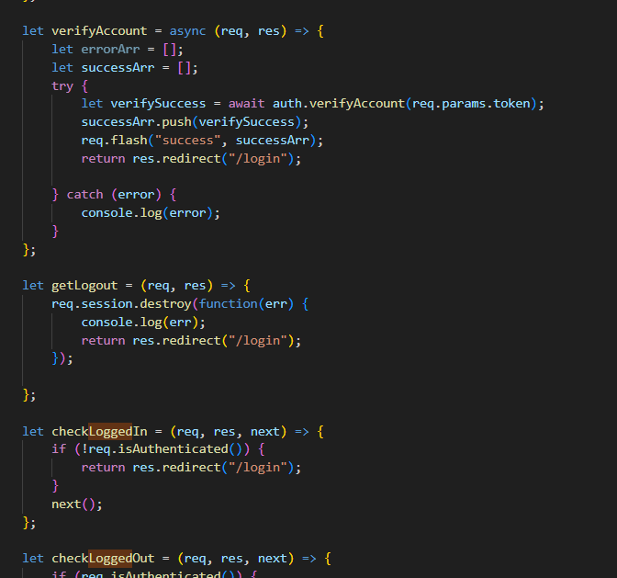
VI. LẬP TRÌNH - DEMO
CHỨC NĂNG LOGIN/AUTHENTICATION
1. getLogin() - Hiển thị trang login
2. getLogout() - Đăng xuất
3. checkLoggedIn() - Middleware kiểm tra đăng nhập
4. checkLoggedOut() - Middleware kiểm tra chưa đăng nhập

Slide 22
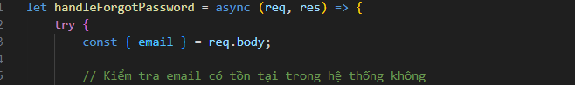
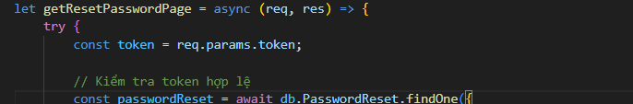
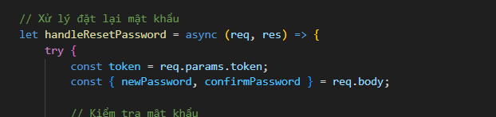
VI. LẬP TRÌNH - DEMO
Password Reset System
1. handleForgotPassword()
- Kiểm tra email tồn tại
- Tạo reset token: crypto.randomBytes(32)
- Lưu vào db.PasswordReset
- Gửi email reset
2. getResetPasswordPage()
- Validate token hợp lệ
- Kiểm tra expiry date
3. handleResetPassword()
- Validate new password
- Hash password: bcrypt.hashSync(newPassword, 10)
- Update user.password
- Mark token as used

Slide 23
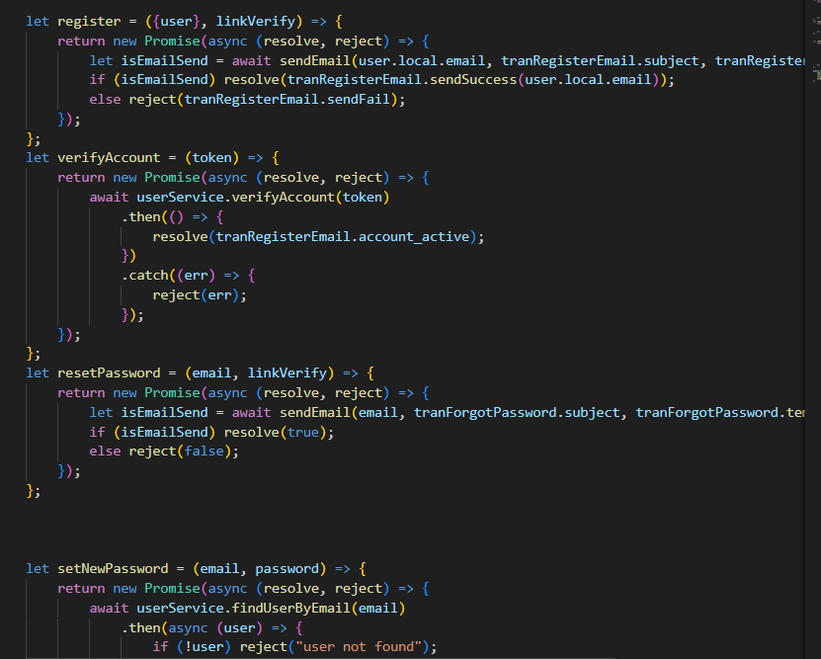
VI. LẬP TRÌNH - DEMO
Authentication Service
1. verifyAccount() - Xác thực tài khoản
.2 resetPassword() - Reset mật khẩu
3. setNewPassword() - Đặt mật khẩu mới

Slide 24
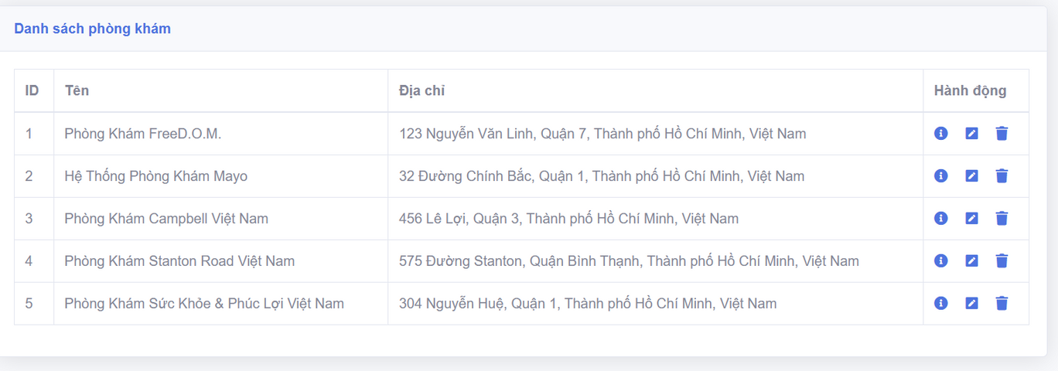
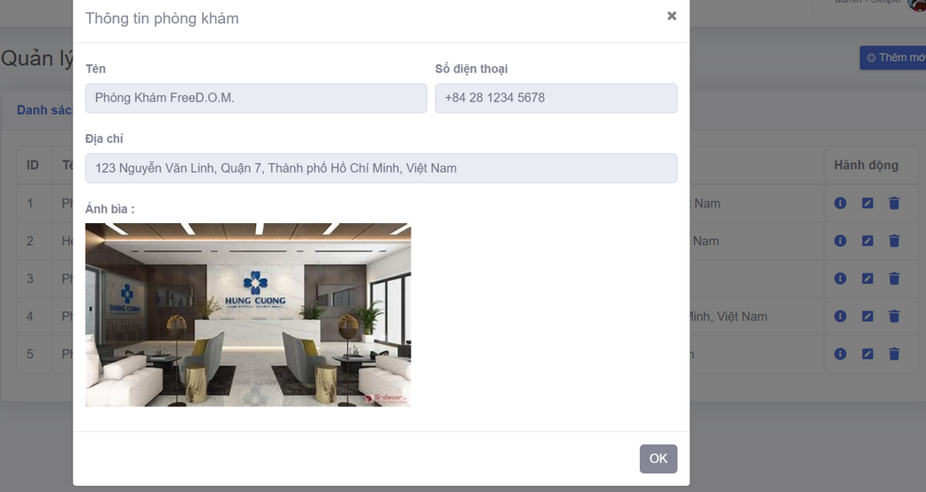
VI. LẬP TRÌNH - DEMO
QUẢN LÝ PHÒNG KHÁM
Cấu trúc:
Clinic Model: {
name: DataTypes.STRING,
address: DataTypes.TEXT,
phone: DataTypes.STRING,
image: DataTypes.STRING,
contentHTML: DataTypes.TEXT,
contentMarkdown: DataTypes.TEXT
}

Slide 25
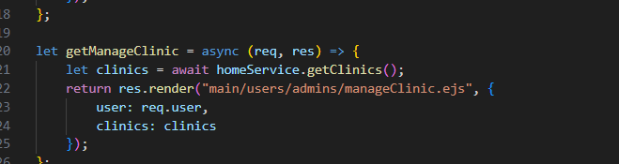
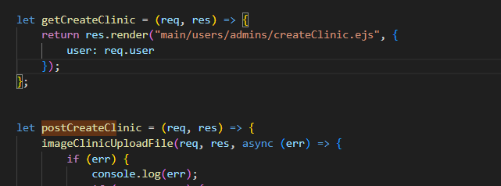
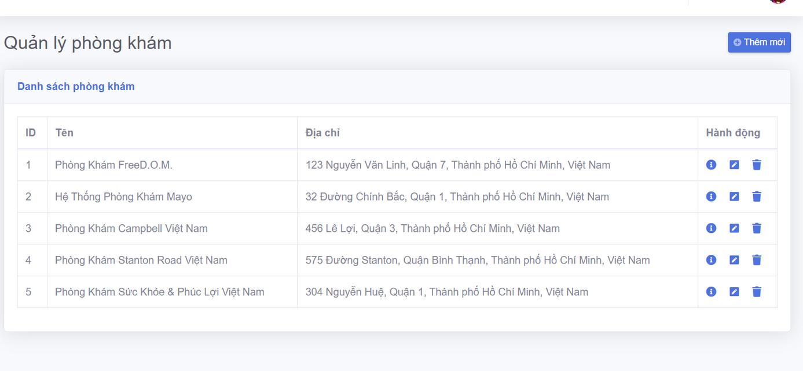
VI. LẬP TRÌNH - DEMO
QUẢN LÝ PHÒNG KHÁM
1. getManageClinics() - Hiển thị danh sách
2. getCreateClinic() - Form tạo mới
3. postCreateClinic() - Xử lý tạo clinic
4. deleteClinicById() - Xóa clinic
5. updateClinic(data) - Cập nhật clinic

Slide 26
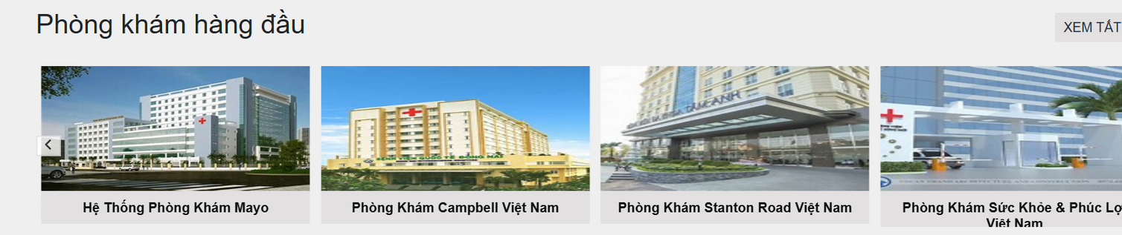
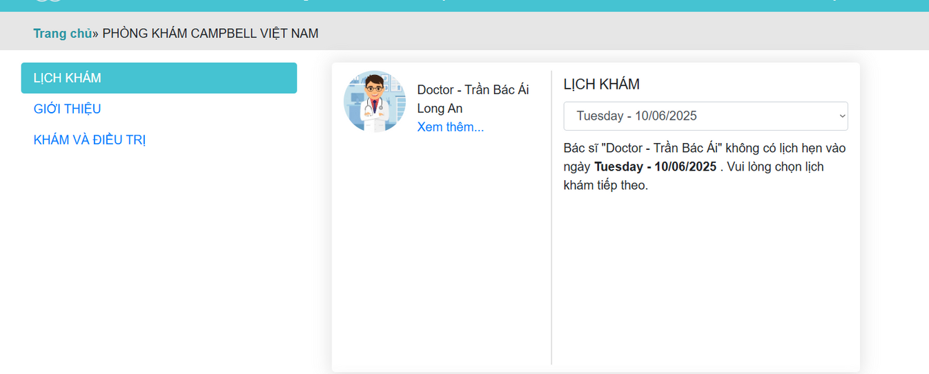
VI. LẬP TRÌNH - DEMO
QUẢN LÝ PHÒNG KHÁM
Phòng khám được hiển thị từ trang homepage, dễ dàng truy cập, bên trong hiển thị thông tin và bác sĩ làm việc tại phòng khám này.

Slide 27
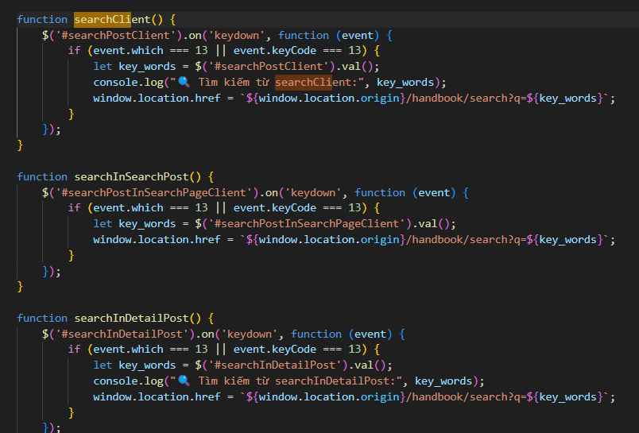
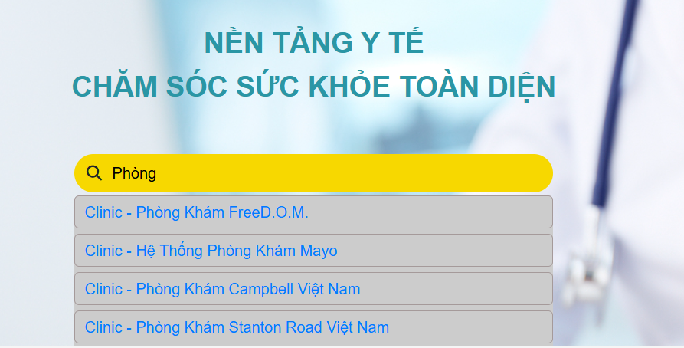
VI. LẬP TRÌNH - DEMO
CHỨC NĂNG TÌM KIẾM
Search Functions:
1. searchClient() - Main search function
2. searchInSearchPost() - Search trong posts
3. searchInDetailPost() - Search trong detail pages

Slide 28
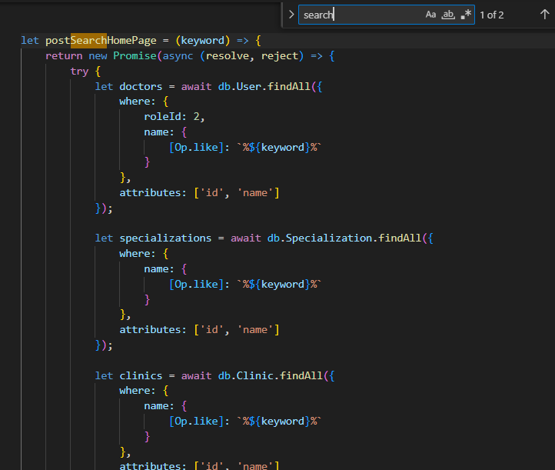
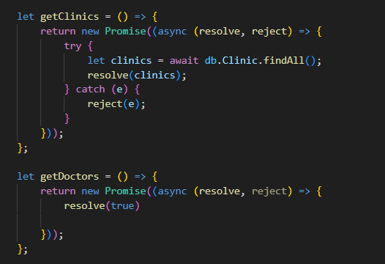
VI. LẬP TRÌNH - DEMO
CHỨC NĂNG TÌM KIẾM
Search Service:
1. searchInHomePage(keyword) - Main search logic
2. getDoctors() - Lấy doctors
3. getClinics() - Lấy clinics
4. getSpecializations() - Lấy specializations

Slide 29
VI. LẬP TRÌNH - DEMO
CHỨC NĂNG TÌM KIẾM
3. Search Query Structure:
db.User.findAll({
where: {
[Op.or]: [
{ name: { [Op.like]: `%${keyword}%` } },
{ address: { [Op.like]: `%${keyword}%` } }
],
groupId: 2 // Doctors only
},
include: [
{ model: db.Doctor_User },
{ model: db.Clinic },
{ model: db.Specialization }
]
})
1. Frontend Input Processing:
- Real-time search khi user type
- Debounce để tránh spam requests
- Autocomplete suggestions
2. Backend Search Logic:
- Multiple table search:
* Users (doctors) - LIKE '%keyword%' on name
* Clinics - LIKE '%keyword%' on name, address
* Specializations - LIKE '%keyword%' on name
4. Result Processing:
- Combine results từ multiple tables
- Sort by relevance
- Format for frontend display
- Include pagination

Slide 30
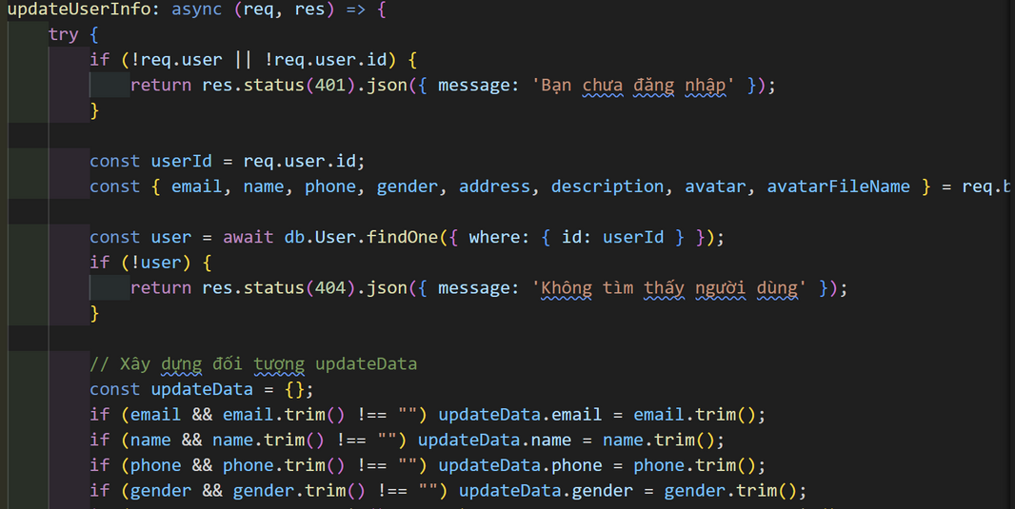
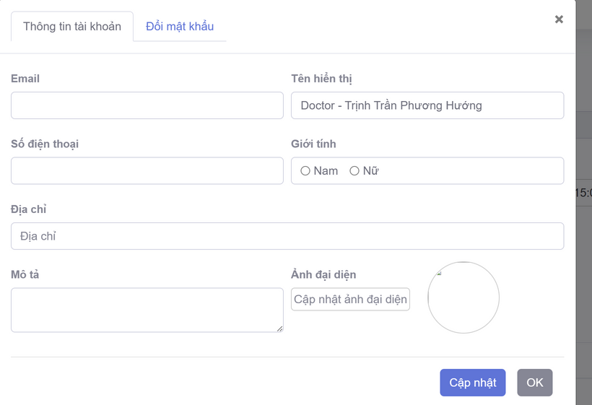
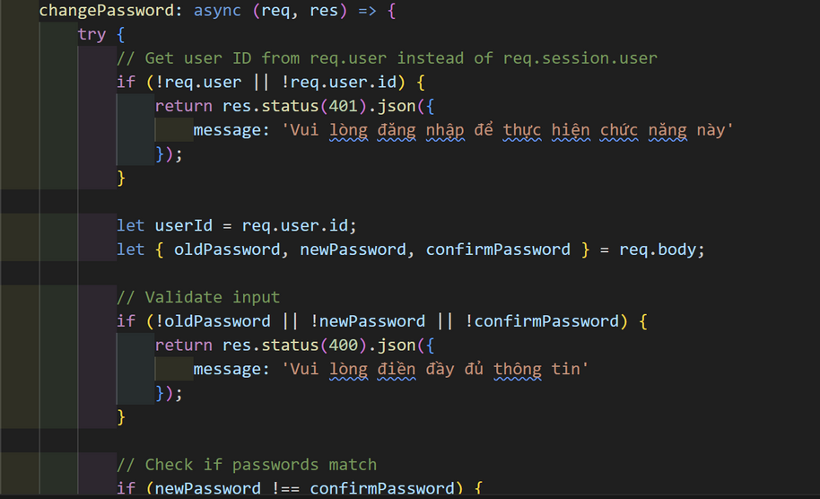
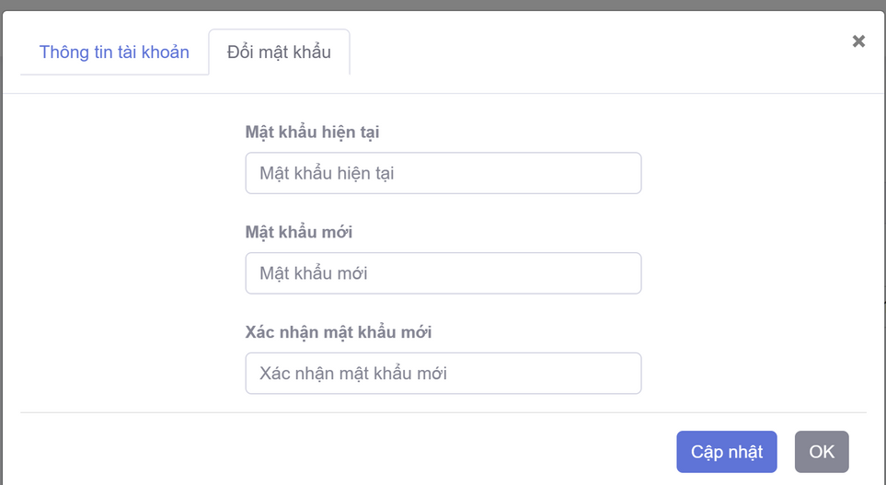
VI. LẬP TRÌNH - DEMO
Chức năng update thông tin: bác sĩ, admin, supporter
Cho phép người dùng chỉnh sửa thông tin và thay đổi avatar cá nhân.
Bảo mật đổi mật khẩu, đảm bảo người dùng thật đang thực hiện thao tác này.

Slide 31
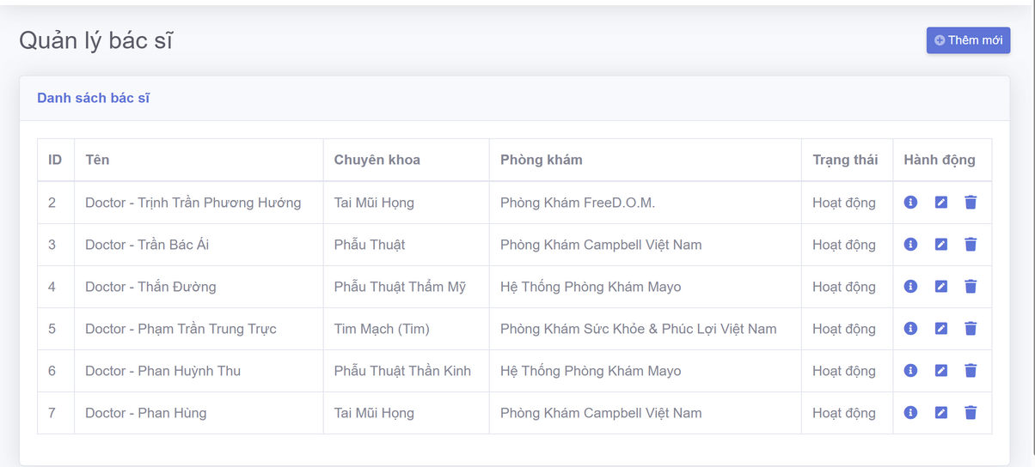
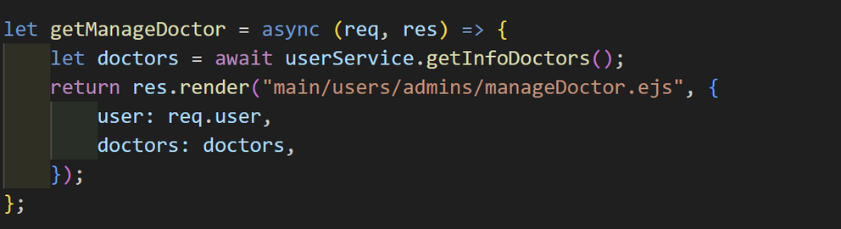
VI. LẬP TRÌNH - DEMO
Quản lý người dùng: bác sĩ, supporter
Lấy danh sách bác sĩ và render trang quản lý.

Slide 32
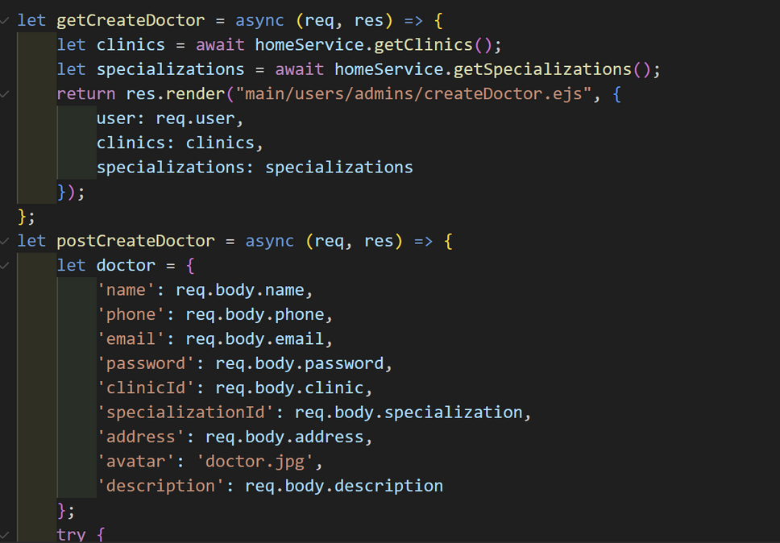
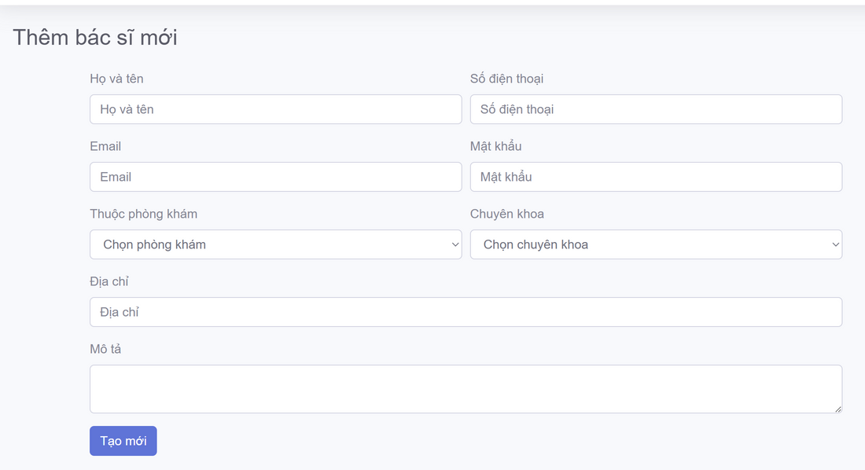
VI. LẬP TRÌNH - DEMO
Quản lý người dùng: bác sĩ, supporter
Hiển thị form tạo bác sĩ
Tạo bác sĩ mới

Slide 33
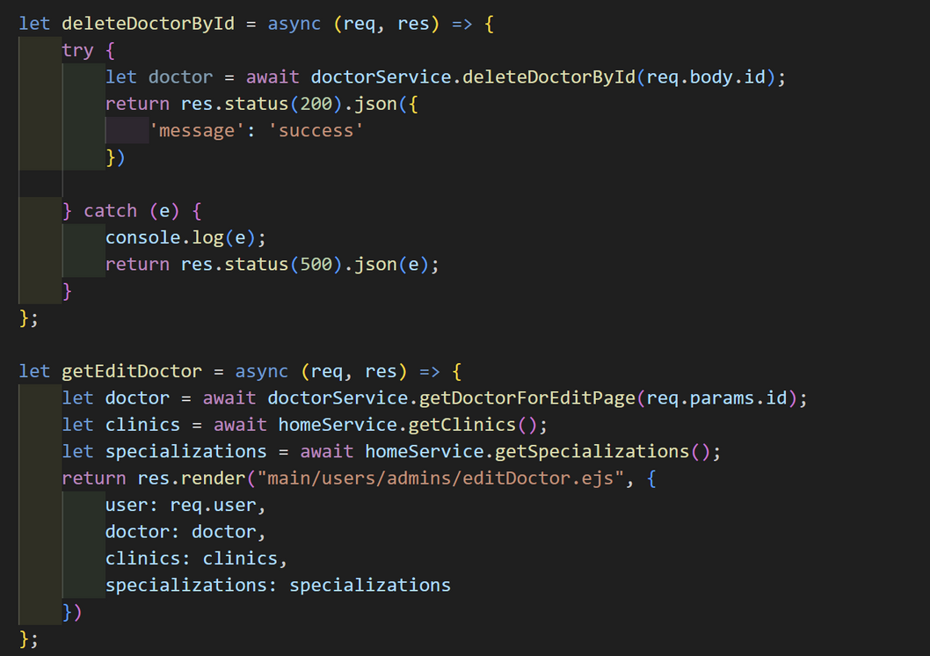
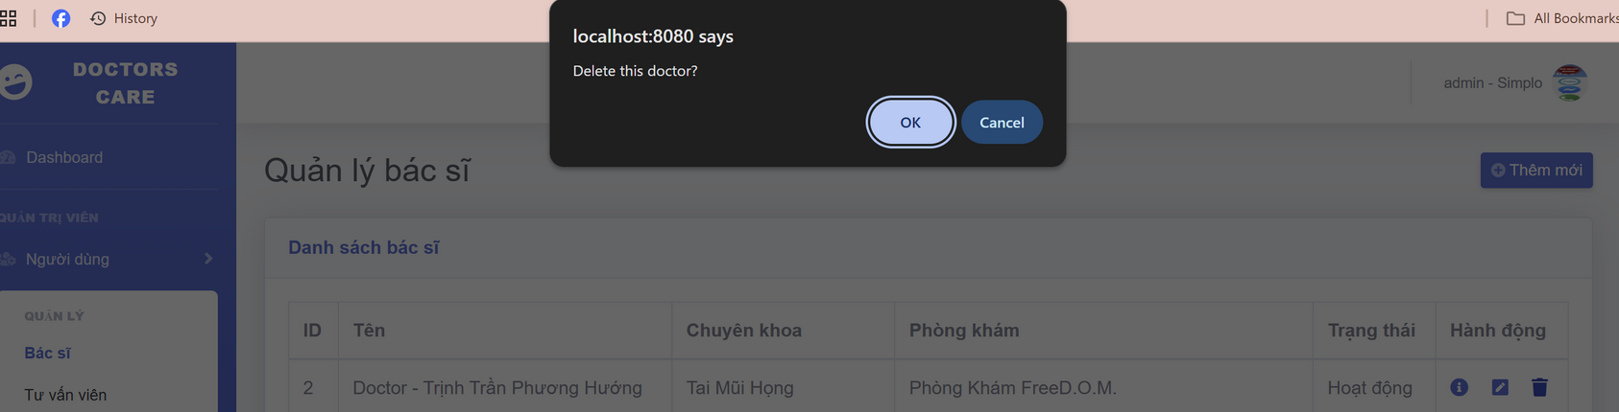
VI. LẬP TRÌNH - DEMO
Quản lý người dùng: bác sĩ, supporter
Xóa bác sĩ

Slide 34
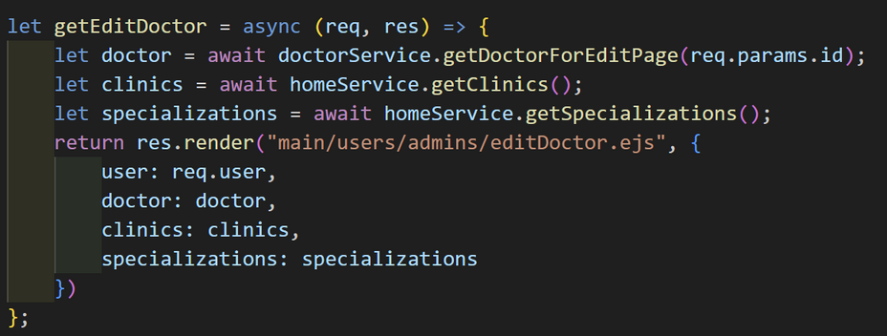
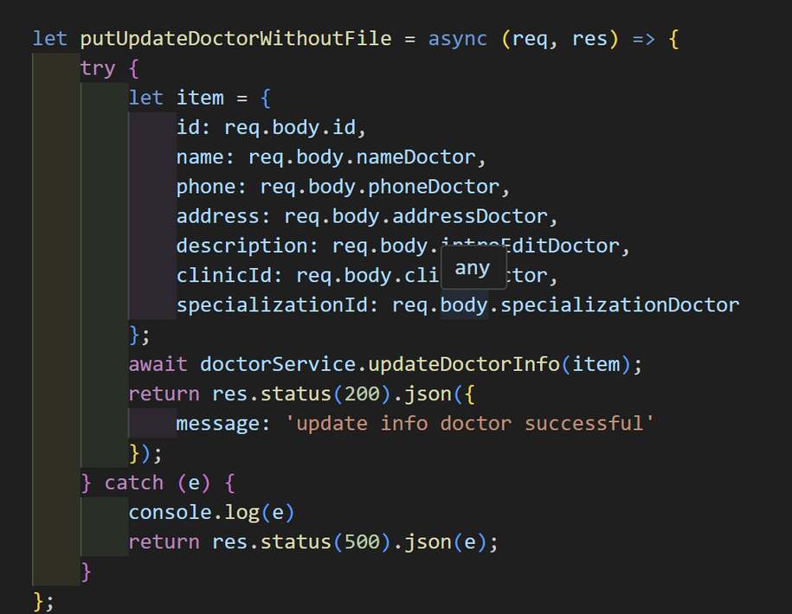
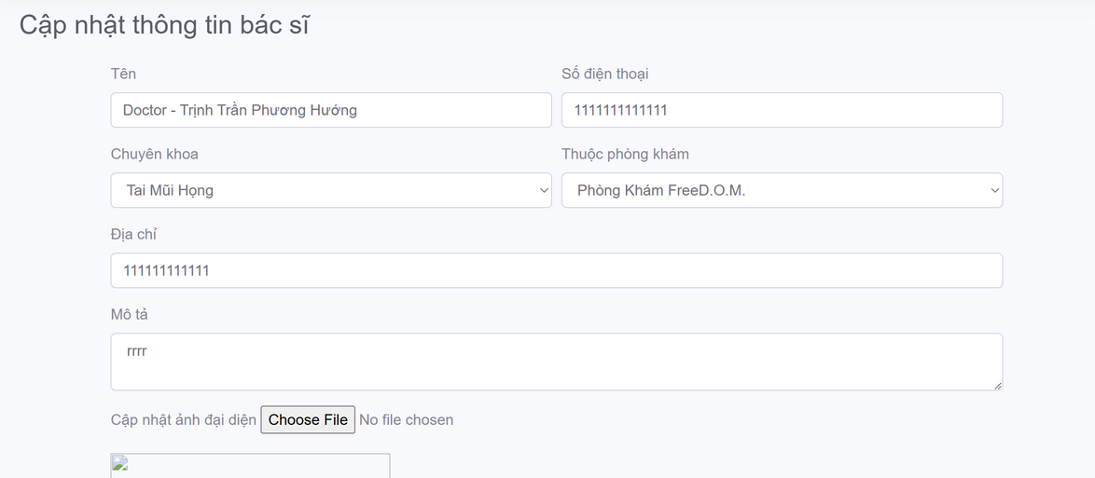
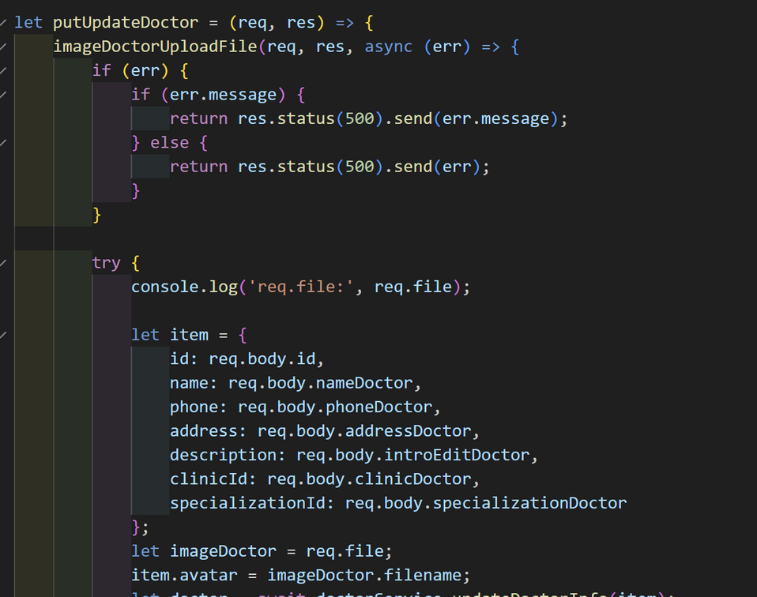
VI. LẬP TRÌNH - DEMO
Quản lý người dùng: bác sĩ, supporter
Chỉnh sửa thông tin bác sĩ

Slide 35
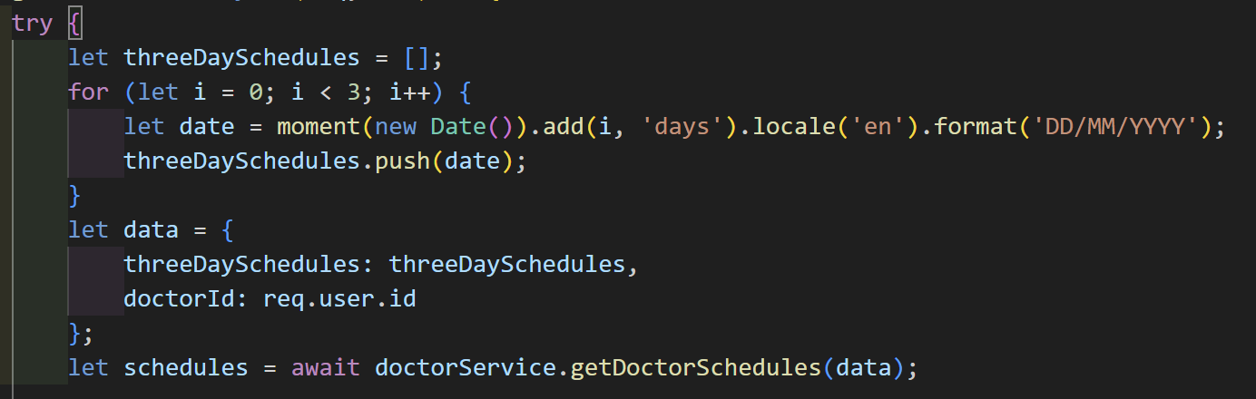
VI. LẬP TRÌNH - DEMO
Quản lý lịch làm việc trong tuần của bác sĩ:
Hiển thị lịch làm việc của bác sĩ trong 3 ngày tới
Tạo mảng threeDaySchedules chứa hôm nay, ngày mai, ngày kia.
Gọi doctorService.getDoctorSchedules(data) để lấy lịch khám tương ứng theo ID bác sĩ.
Convert định dạng ngày bằng moment và stringToDate.

Slide 36
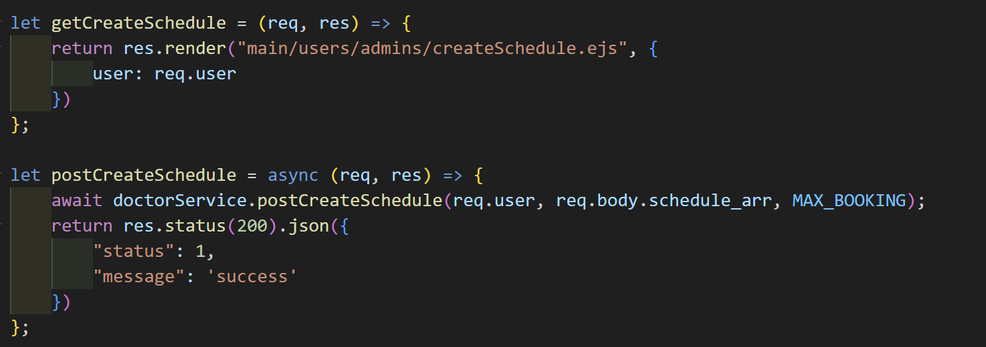
VI. LẬP TRÌNH - DEMO
Quản lý lịch làm việc trong tuần của bác sĩ:
Hiển thị giao diện tạo lịch khám
Xử lý khi form được gửi

Slide 37
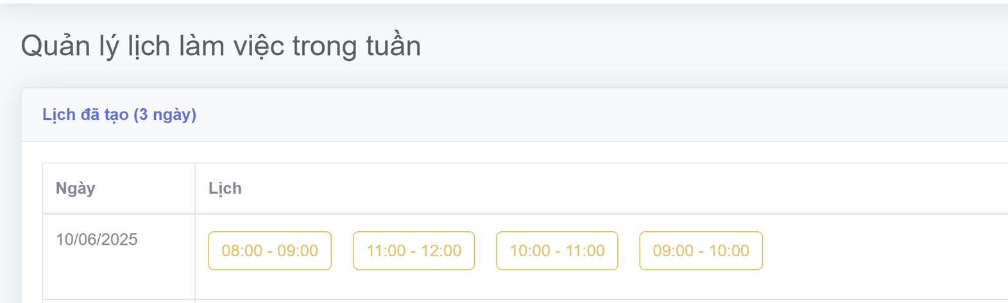
VI. LẬP TRÌNH - DEMO
Quản lý lịch làm việc trong tuần của bác sĩ:
Lấy lịch khám cụ thể cho 1 bác sĩ theo ngày
Trả về thông tin lịch khám + thông tin bác sĩ.

Slide 38


VI. LẬP TRÌNH - DEMO
Các wiget liên hệ:
Zalo: Mở chat với số Zalo 0854008327.
Messenger: Mở hộp thoại chat Messenger với fanpage.
Gọi điện: Hiển thị số điện thoại và tự động gọi khi người dùng click.
Đặt lịch ngay: Dẫn đến trang đặt lịch khám bệnh /for-patients.

Slide 39



CẢM ƠN CÁC BẠN ĐÃ LẮNG NGHE
Vui lòng liên hệ nếu cần trao đổi thêm:
085400827
nguyetat2004@gmail.com
https://www.facebook.com/DoctorCare255

